Slide 1
어디 있노?
팀명: 천기목건 팀장: 20163294 한슬기 팀원: 20163329 천정석 팀원: 20163332 김기목 팀원: 20163334 손 건
(Where are you?)
캡스톤 디자인 팀 프로젝트
Notes:
안녕하십니까 캡스톤 디자인 팀 프로젝트 어디있노의
천기목건 팀 발표를 시작하겠습니다.

Slide 2
목 차
01
프로젝트 개요
02
목표 및 활용방안
03
프로젝트 주요 기능
04
시연 영상
05
프로젝트 결과
Notes:
목차는 프로젝트 개요 목표 및 활용방안 프로젝트 주요 기능 시연 영상 프로젝트 결과 순으로 진행하겠습니다.

Slide 3
1. 프로젝트 개요
Notes:
프로젝트 개요 입니다.

Slide 4
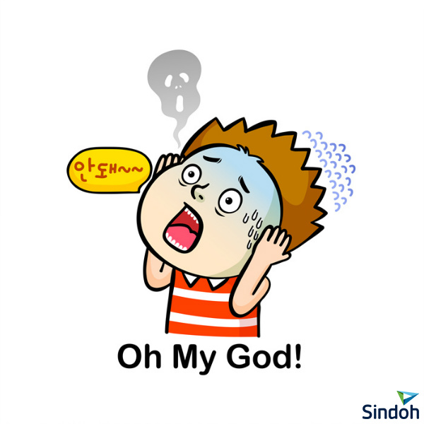
프로젝트 개요
분실 물품 찾기 트래커
가지고 다니는 물품들이 대부분 값비싼 제품들이기 때문에 물품을 잃어버리기라도 하면 잠을 이루지 못하거나 자신이 잃어버린 위치를 정확히 기억하지 못해 자신이 왔던 동선을 그대로 차근차근 되돌아가보기도 한다.
이에 따라 본 프로젝트에서 트래커와 스마트폰을 연동하여 분실 위험이 있는 물품에 부착하여 위치를 파악한다.
트래커와 스마트폰이 일정 거리 이상 멀어지면 알림 메시지를 알려줌으로써, 사용자가 물품 분실을 일찍 파악하고 스마프폰 제공되는 지도 앱을 통해 자신의 현재 위치를 파악하며, 분실 물품을 보다 쉽고 정확하게 찾을 수 있다.
Notes:
대부분 외출할때 태블릿 PC, 노트북, 스마트폰, 블루투스 이어폰 등 값비싼 제품들이기 때문에 물품을 잃어버리기라도 하면 잠을 이루지 못하거나 자신이 잃어버린 위치를 정확히 기억하지 못해 자신이 왔던 동선을 그대로 차근차근 되돌아가보기도 합니다
이에 따라 본 프로젝트에서 분실하기 쉬운 물품들을 사용자가 트래커와스마트폰을 연동하여 분실 위험이 있는 물품에 부착하여 위치를 파악하여
트래커와 스마트폰이 일정 거리 이상 멀어지면 스마트폰으로 알림 메시지를 알려줌으로써, 사용자가 물품 분실을
일찍 파악할 수 있습니다.
또한 스마프폰 애플리케이션에 제공되는 지도 앱을 통해 자신의 현재 위치를 파악하며,
사용자가 분실 물품을 보다 쉽고 정확하게 찾을 수 있습니다.

Slide 5

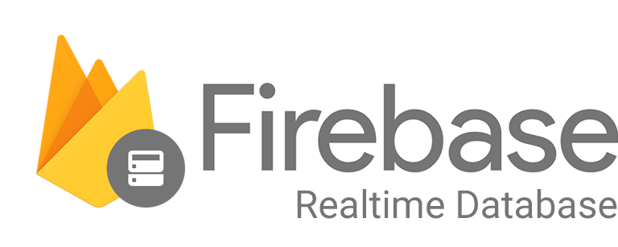

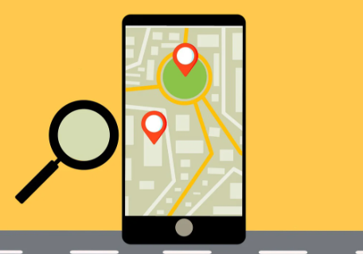
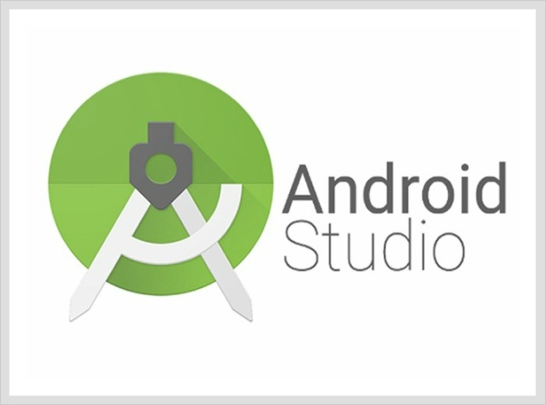
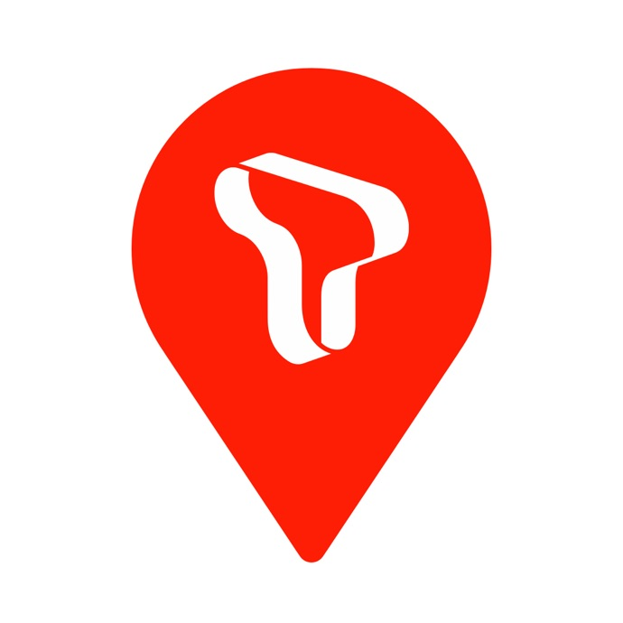
관련 기술 - 소프트웨어
형상 관리
데이터 베이스
API
개발 환경
API

Slide 6
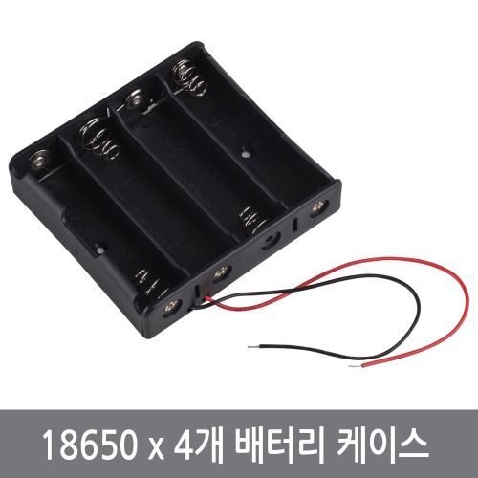
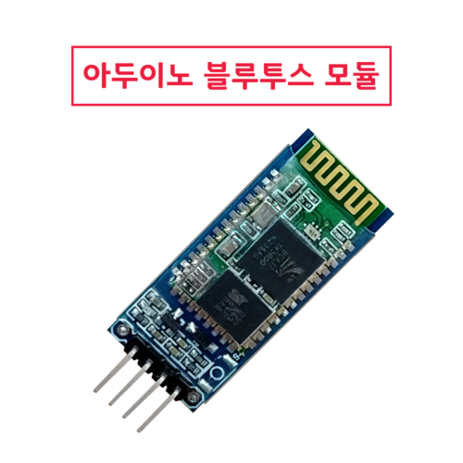
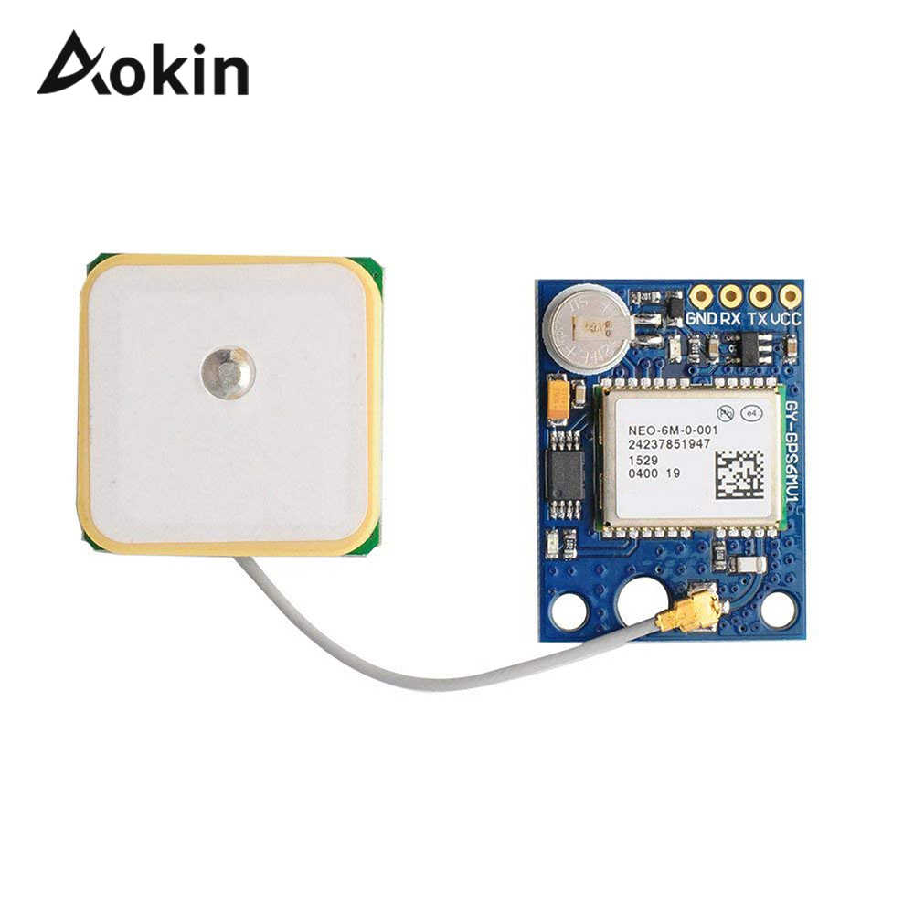
관련 기술 - 하드웨어
블루투스 모듈
건전지 홀더
GPS 모듈

Slide 7

2. 목표 및 활용방안
Notes:
다음은 목표 및 활용방안 입니다.

Slide 8
프로젝트 목표
소지품 분실 조기파악
사용자가 소지품을 잃어버림과 동시에 인지하여 물품 위치를 확인할 수 있게 하여 분실물을 빠르게 되찾을 수 있게 한다.
분실 시, 스마트폰 통해서 알람
분실물 위치 지도에 표시
개인소지품을 잘 잃어버리는 사용자들에게 유용!
Notes:
저희 프로젝트의 목표는 사용자가 소지품을 분실시 스마트폰 어플리케이션을 통해 알람이 울리면
사용자는 소지품을 분실했다는 사실을 뒤늦게 알지 않고 분실하자마자 알 수 있습니다.
그렇게 인지를 한 후, 분실물의 위치를 지도에 표시해주어 분실물을 빠르게 되찾을 수 있게 합니다.
이러한 특성은 개인 소지품을 자주 잃어버리는 사용자들에게 유용할 것이라 생각합니다.

Slide 9
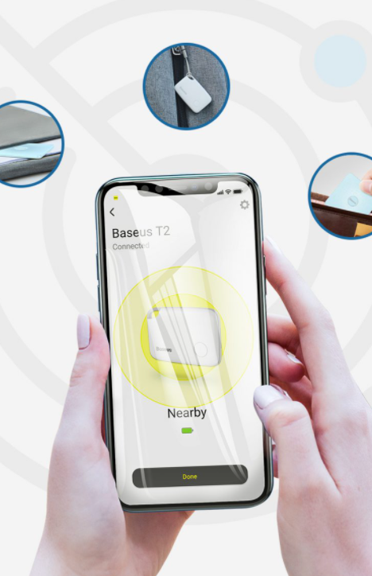
활용 방안
소지품에 국한 되는 것이 아닌, 애완동물, 어린이에게 소지 등으로 위치 추적
자주 잃어버릴 수 있는 소지품에 넣어두거나 부착 후 위치추적
현재 위치부터 분실물 까지의 경로 파악
소지품을 어디서 잃어버린지 확인
Notes:
활용방안 입니다. 먼저 트래커를 자주 잃어버릴 수 있는 소지품에 넣어 두거나 부착함으로써 위치 추적과 동시에
소지품 분실시 분실 위치를 파악하고 현재 사용자의 위치부터 분실물 까지의 경로를 알려줍니다.
이러한 특성을 고려해보았을시, 물품에 소지품에 국한되는것이 아닌, 애완동물 이나 어린 자녀들에게 소지하게 함으로써
위치 추적을 가능하게 하여 다양한 활용 방안을 기대해 볼 수 있습니다.

Slide 10
3. 프로젝트 주요 기능
Notes:
프로젝트 주요 기능입니다.

Slide 11
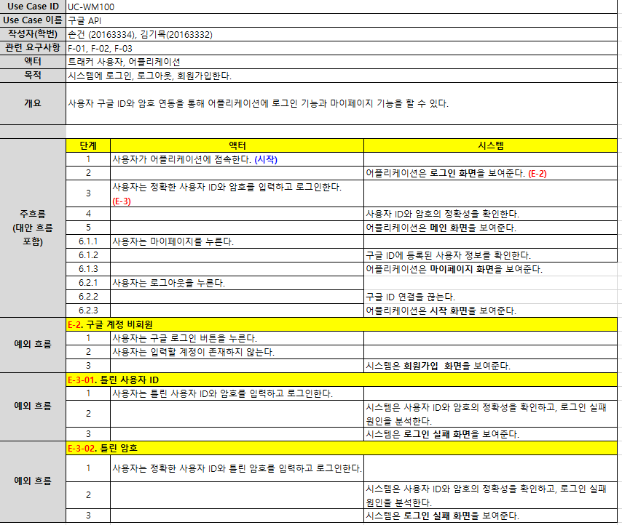
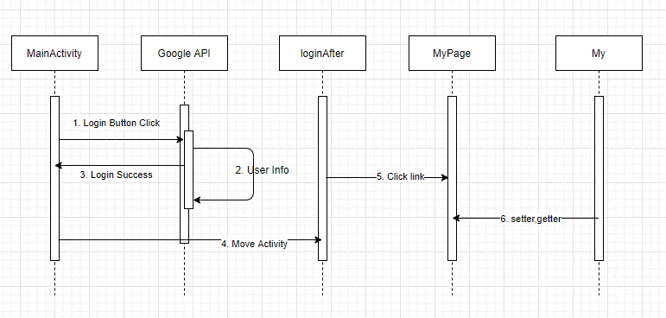
1.구글 API
유스케이스 / 시스템 순차 다이어그램
Notes:
구글 API와 관련된 유스케이스 및 시스템 순차 다이어그램 입니다.

Slide 12
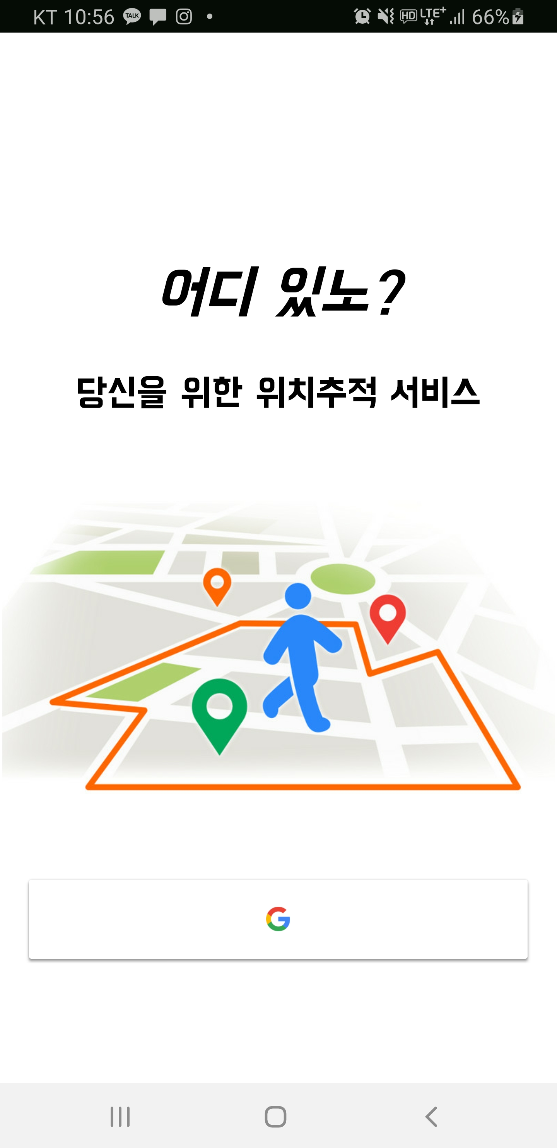
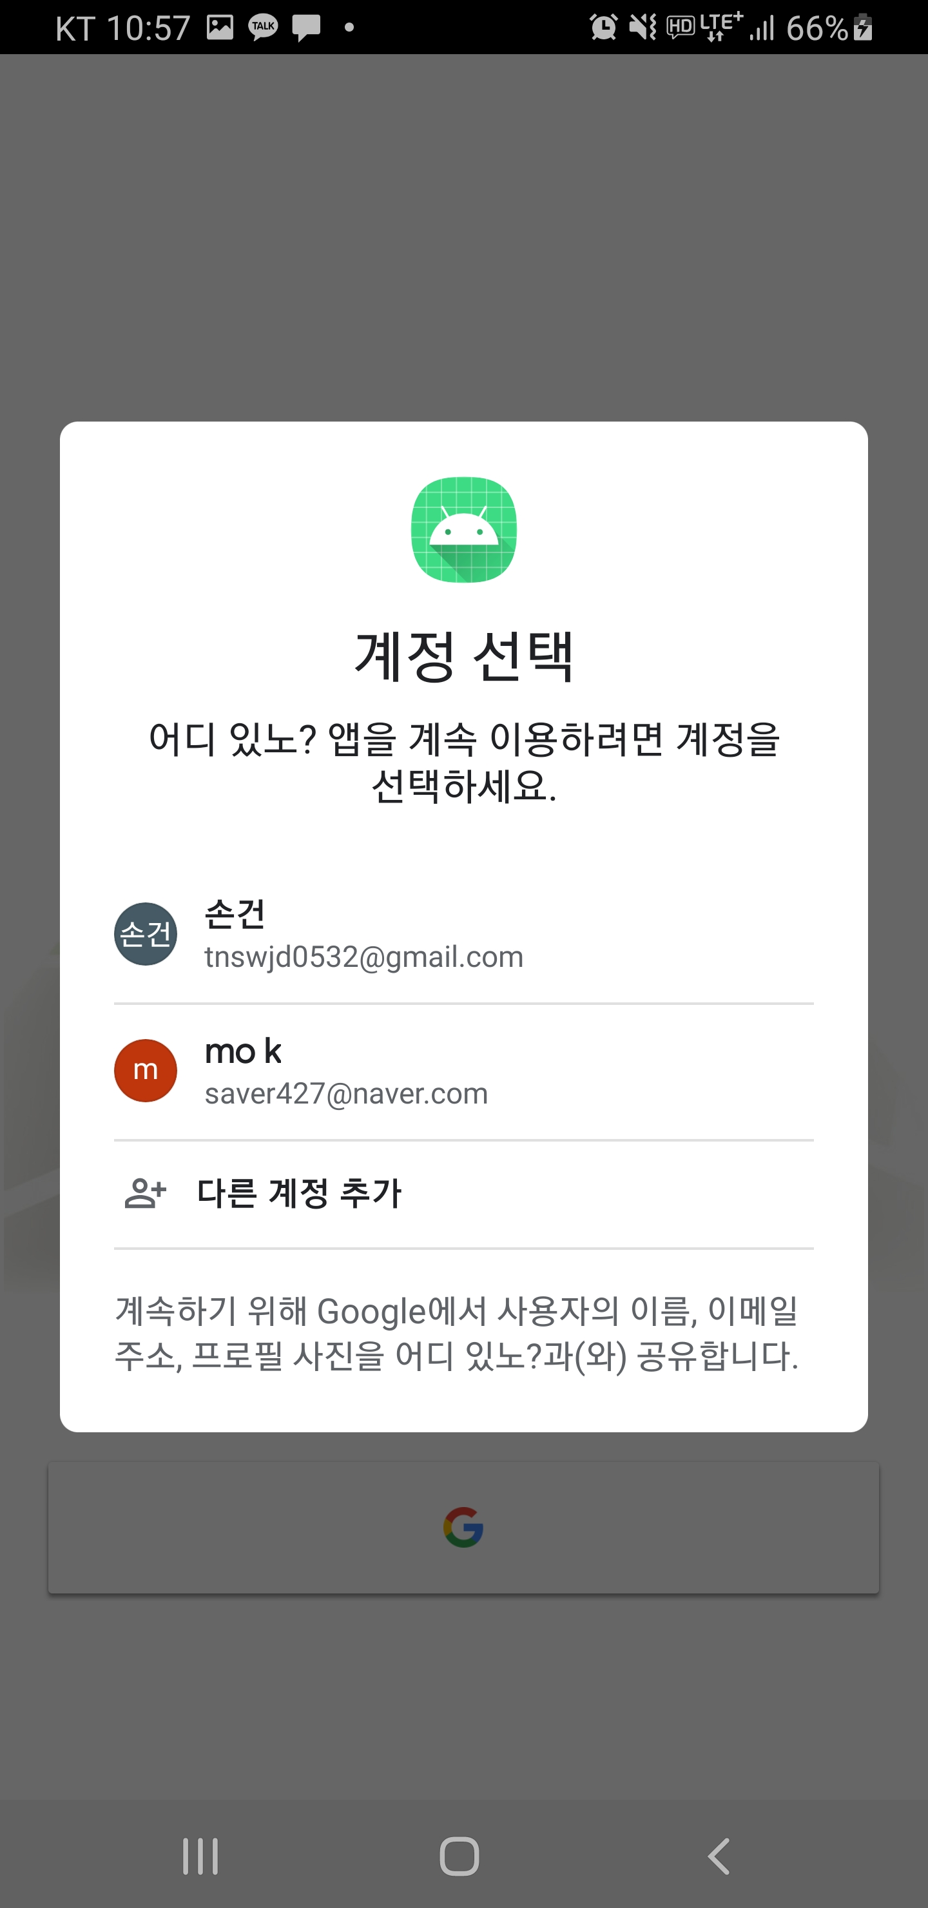
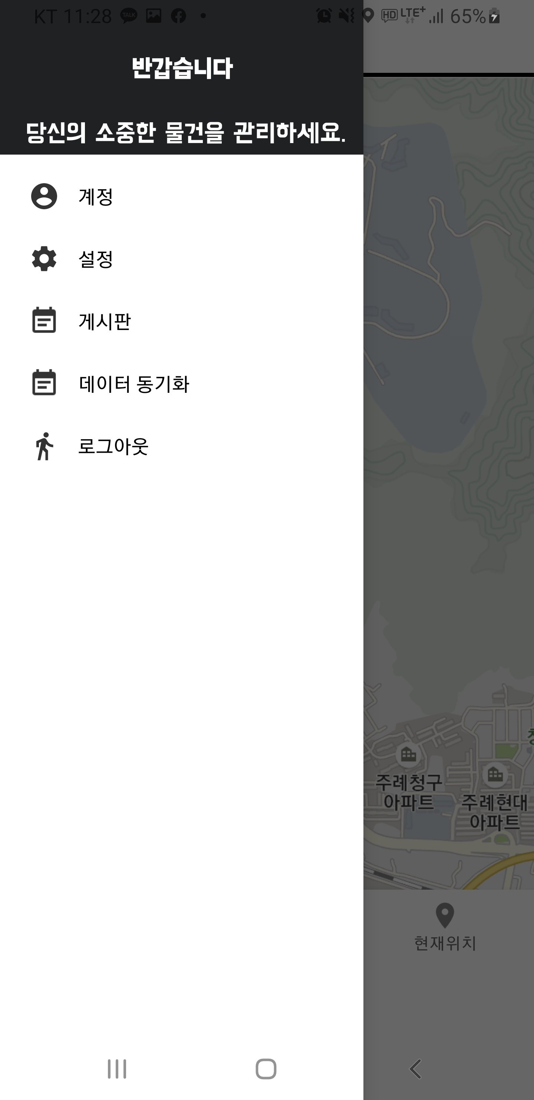
1. 구글 API –테스트 결과
로그인 화면
계정 선택
메인 화면 사이드 메뉴
Notes:
어플리케이션을 실행하게 되면 로그인 버튼을 눌러 구글 계정으로 로그인 할 수 있습니다.
로그인 후 메인화면에 들어가서 보여지게되는 왼쪽 사이드바 메뉴는 사진과 같습니다.

Slide 13
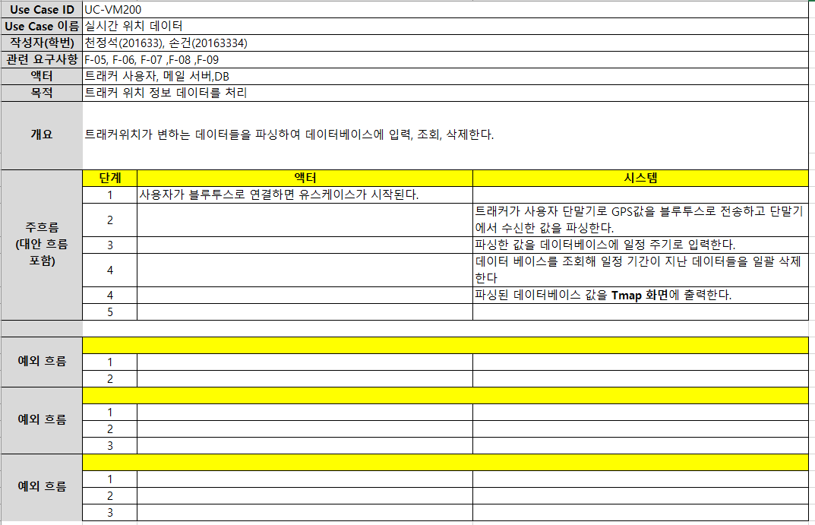
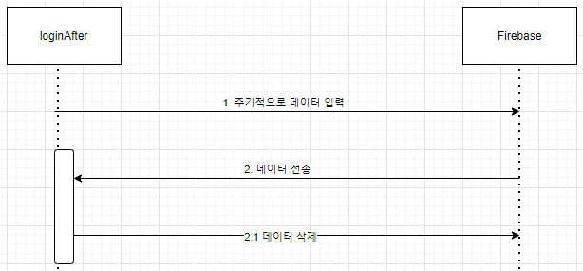
2. 실시간 위치 데이터
유스케이스 / 시스템 순차 다이어그램
Notes:
다음은 실시간 위치 데이터 기능에 대한 유스케이스와 시스템 순차 다이어그램 입니다.

Slide 14
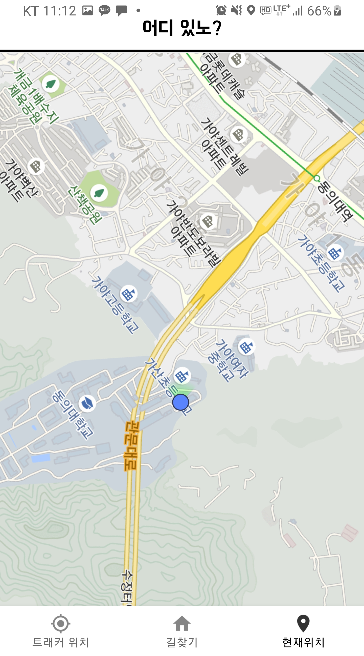
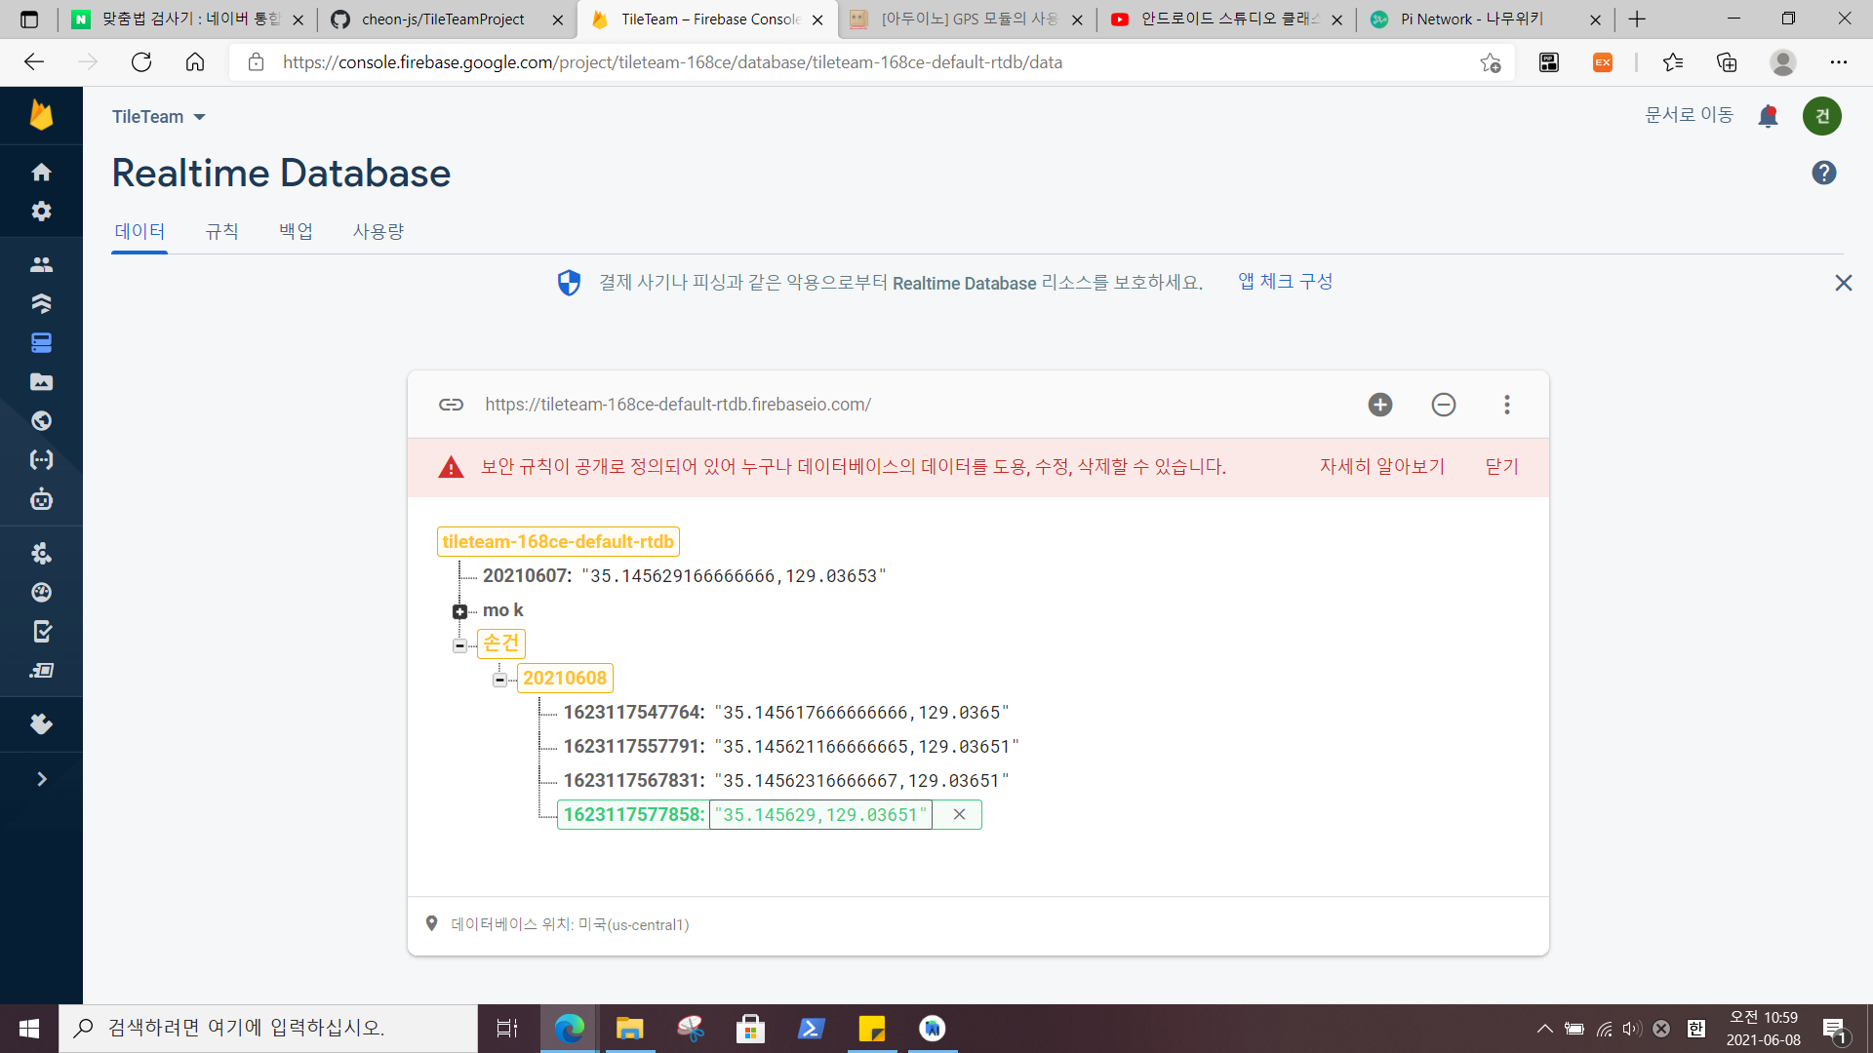
2. 실시간 위치 데이터 – 테스트 결과
현재 위치
데이터 베이스 값 입력
Notes:
메인 메뉴에서 하단 메뉴에서 현재위치를 클릭하게 되면 스마트폰 GPS를 통해 현재 위치를 지도에 표시해줍니다.
트래커의 위치 정보 (위도, 경도) 값을 실시간으로 데이터베이스에 저장할 수 있습니다. 저장된 데이터는 추후 설명할 길찾기, 트래커위치 기능에 사용됩니다.
또한 데이터베이스의 과부하를 방지하기 위하여 위치 정보 값은 현재날짜를 기준으로 3일이 지나게 되면 자동으로 삭제됩니다.

Slide 15
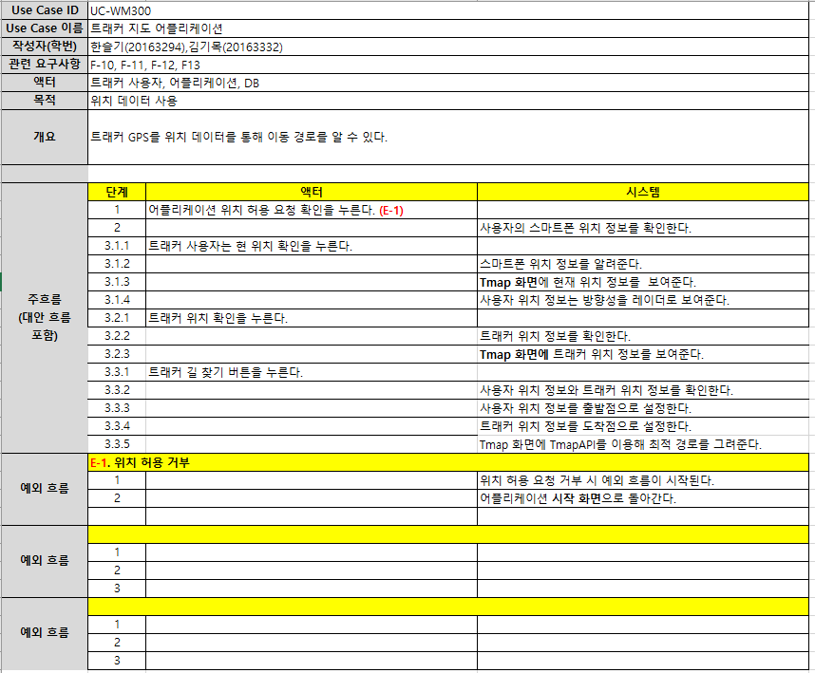
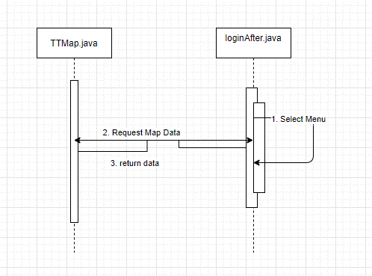
3. 트래커 지도 어플리케이션
유스케이스 / 시스템 순차 다이어그램
Notes:
트래커 지도 어플리케이션에 관한 유스케이스와 시스템 순차 다이어그램입니다.

Slide 16
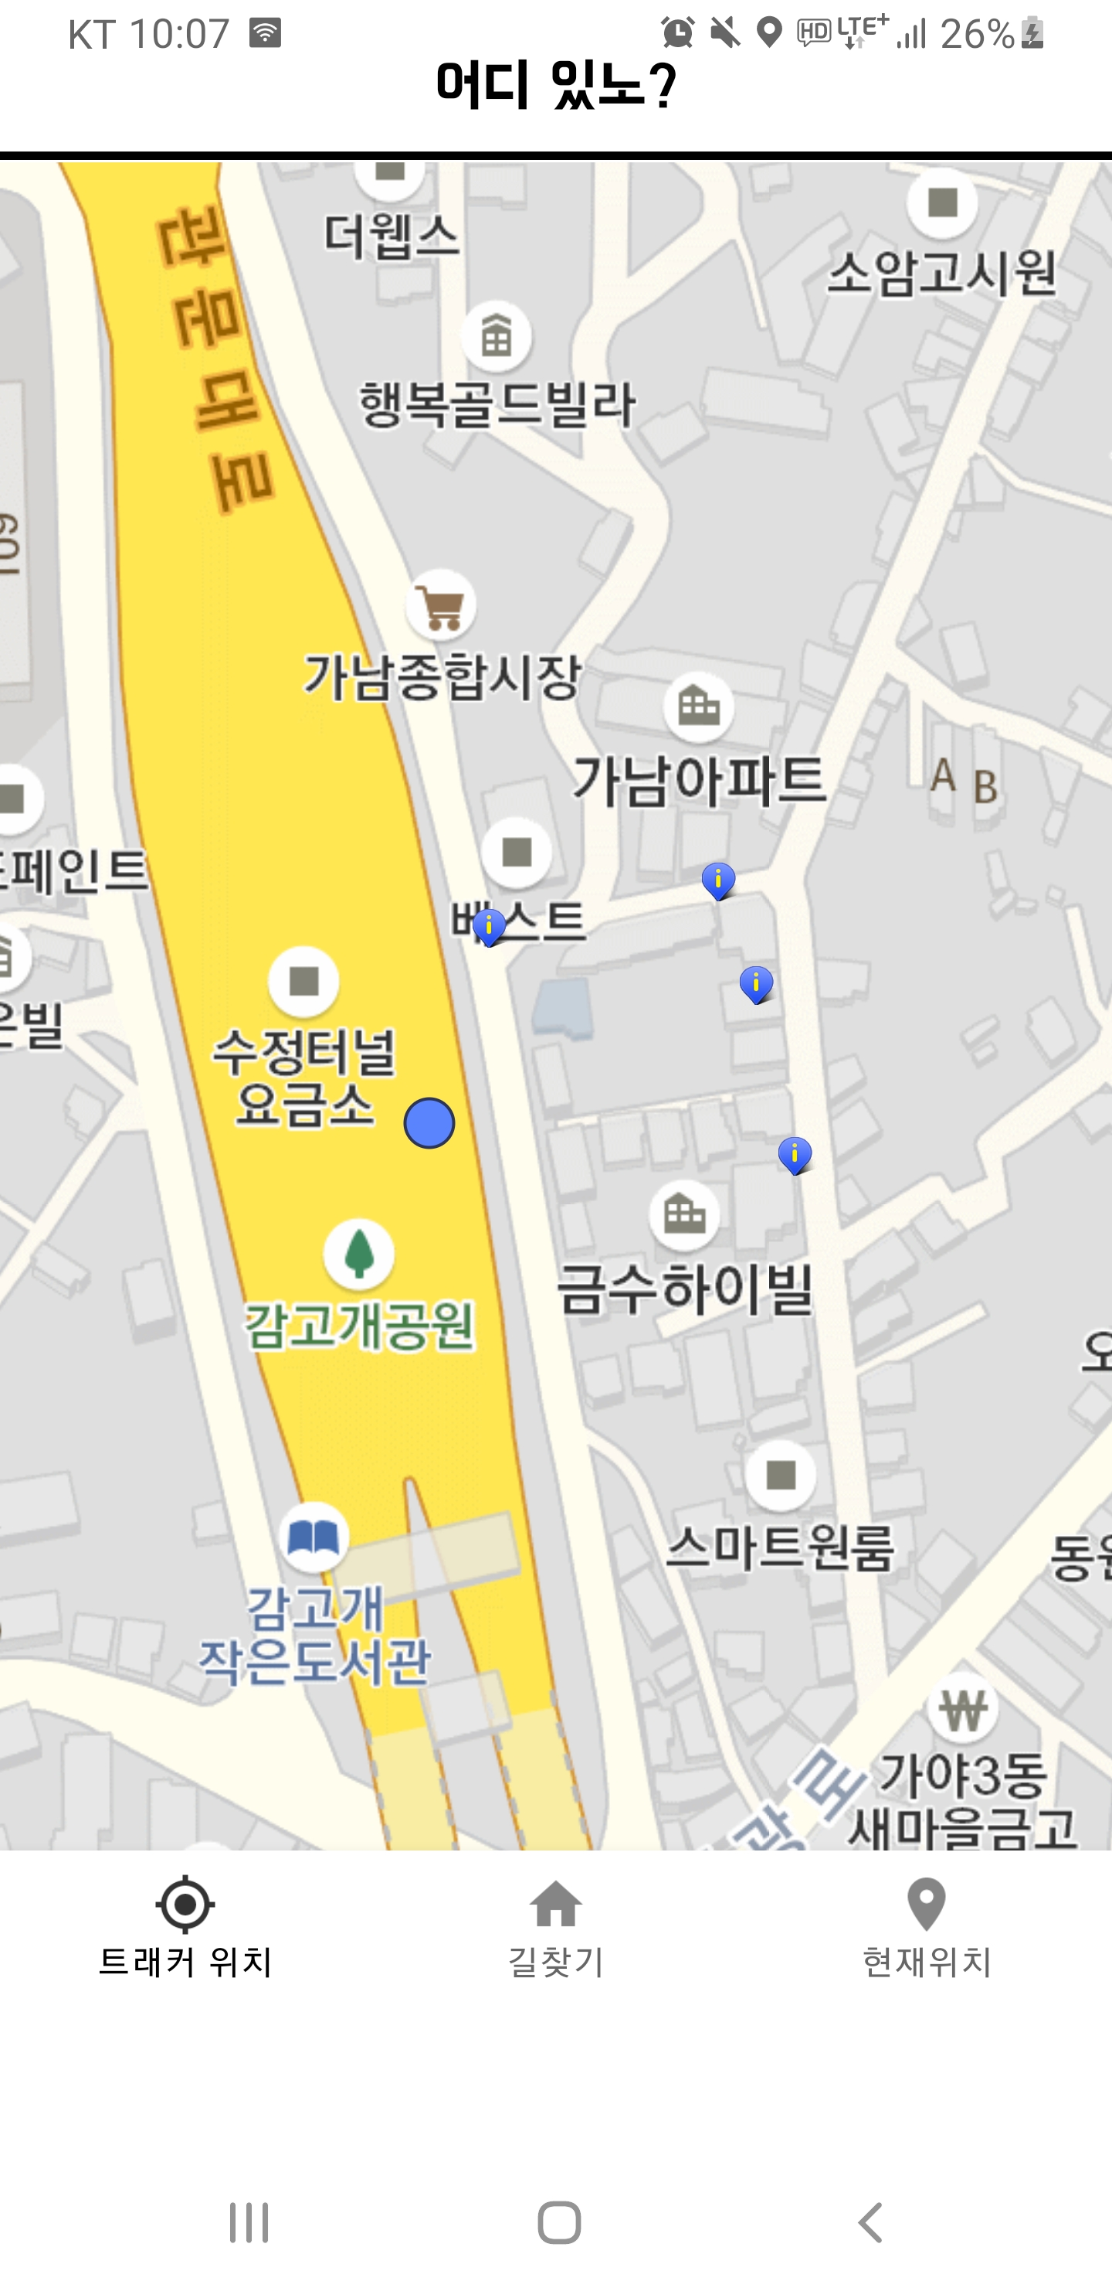
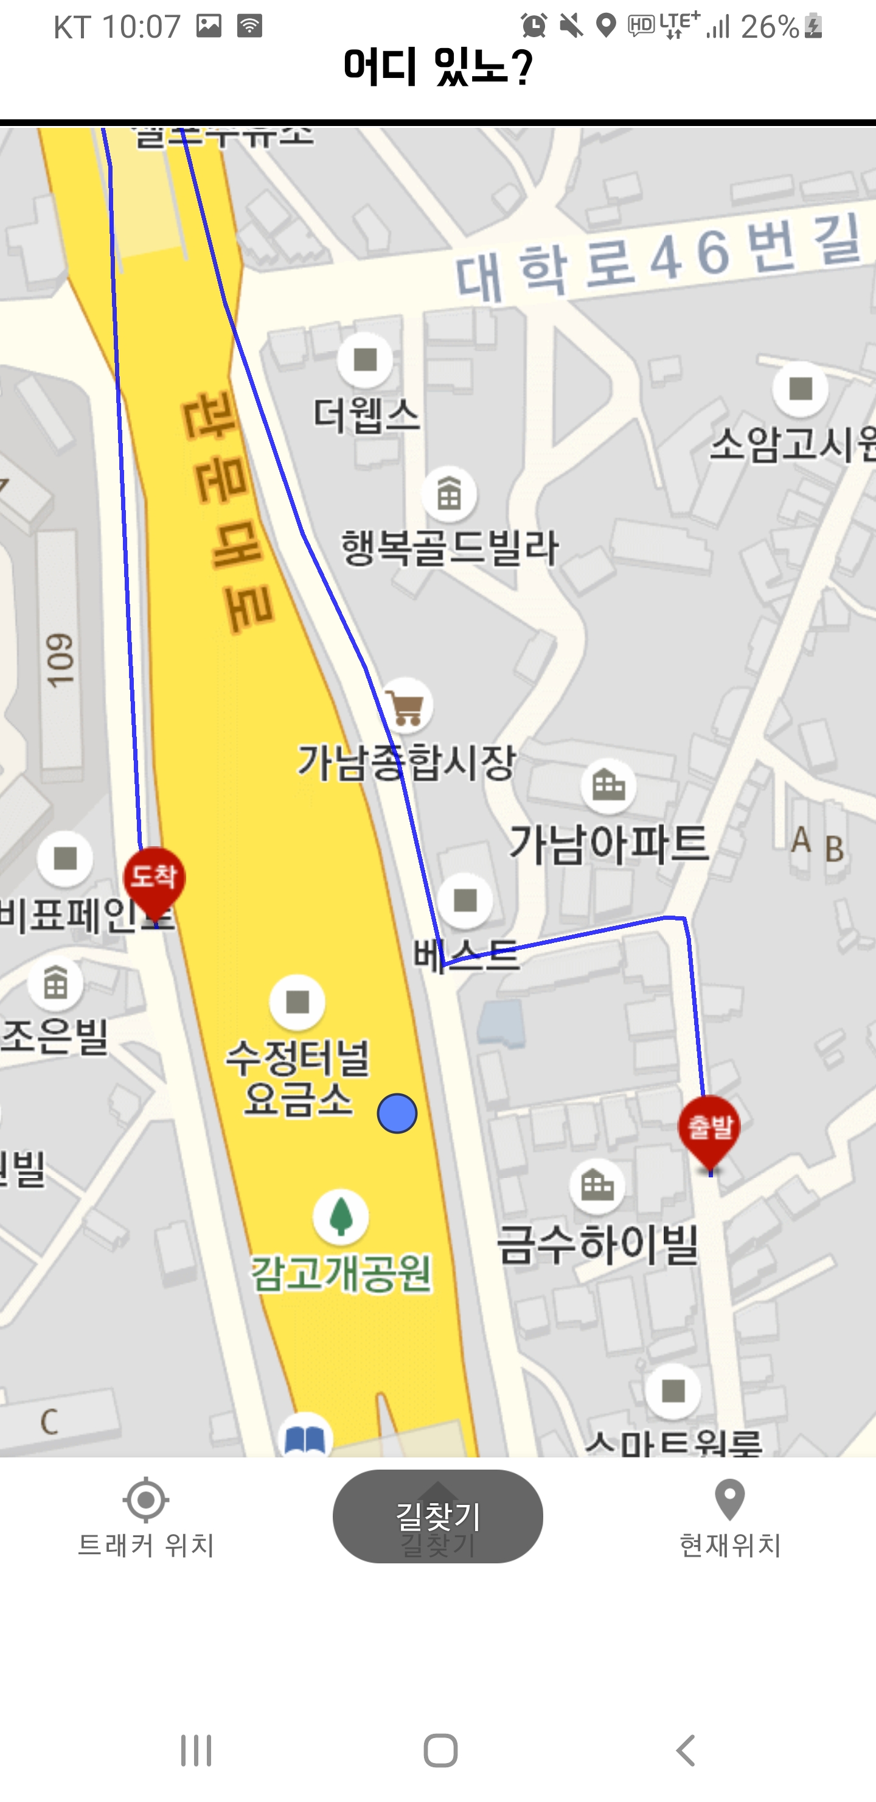
3. 트래커 지도 어플리케이션 – 테스트 결과
트래커 위치
길찾기
Notes:
메인 화면 하단 메뉴에서 트래커 위치 메뉴를 선택하면
앞서 설명한 데이터베이스에 일정 시간마다 저장된 트래커 위치정보 값을 가져와 지도에 표시해줍니다.
길찾기 메뉴를 선택하게 되면 블루투스 연결이 시작된 지점의 좌표부터 블루투스 연결이 끊어진,
즉 사용자가 소지품을 잃어버린 시점의 좌표까지 경로를 티맵 알고리즘을 통해 최단거리의 경로를 지도에 표시해줍니다.

Slide 17
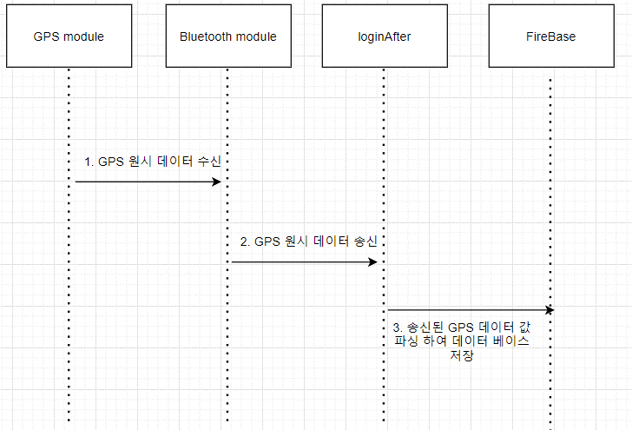
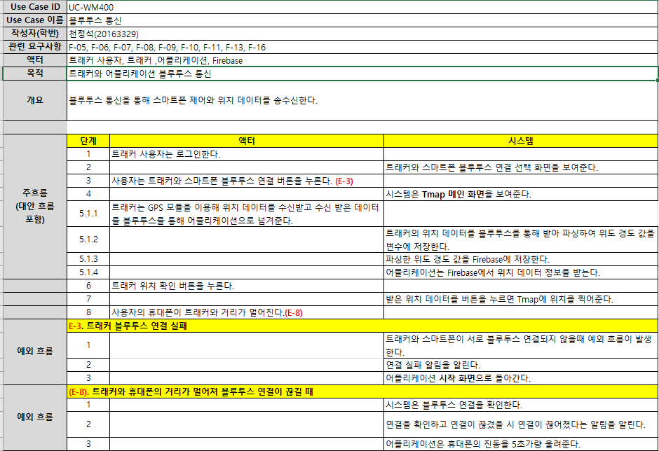
4. 블루투스 통신
유스케이스 / 클래스 다이어그램
Notes:
블루투스 통신에 대한 유스케이스 및 클래스 다이어그램 입니다.

Slide 18
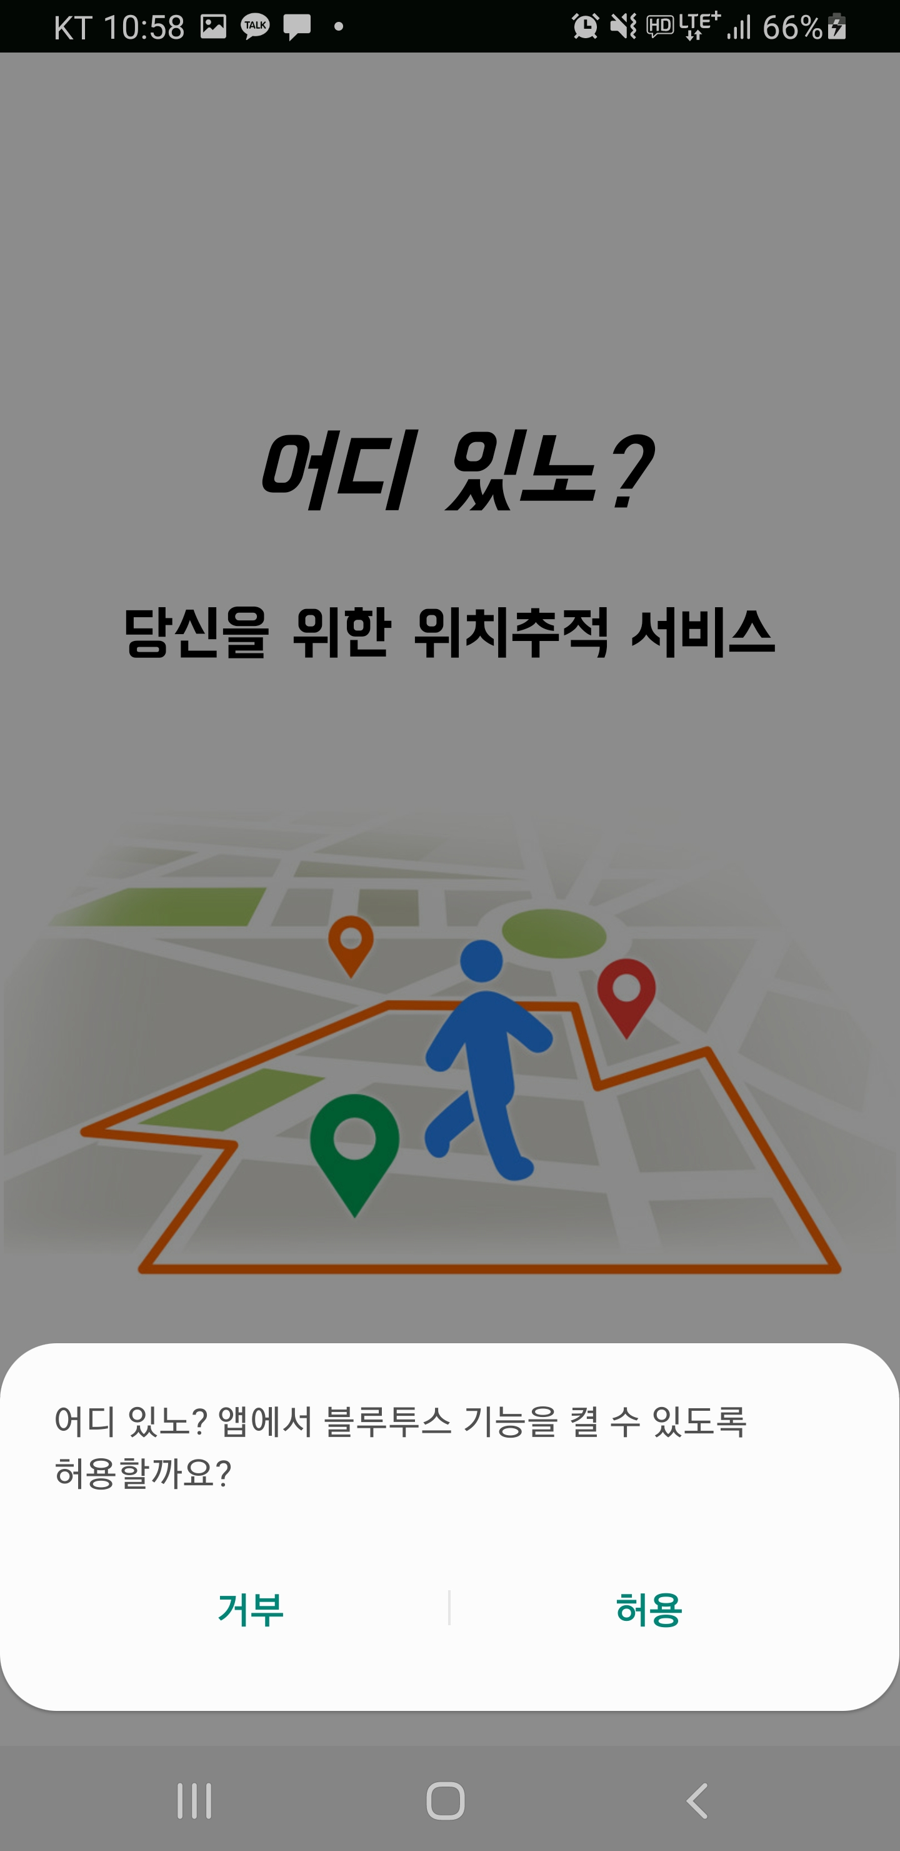
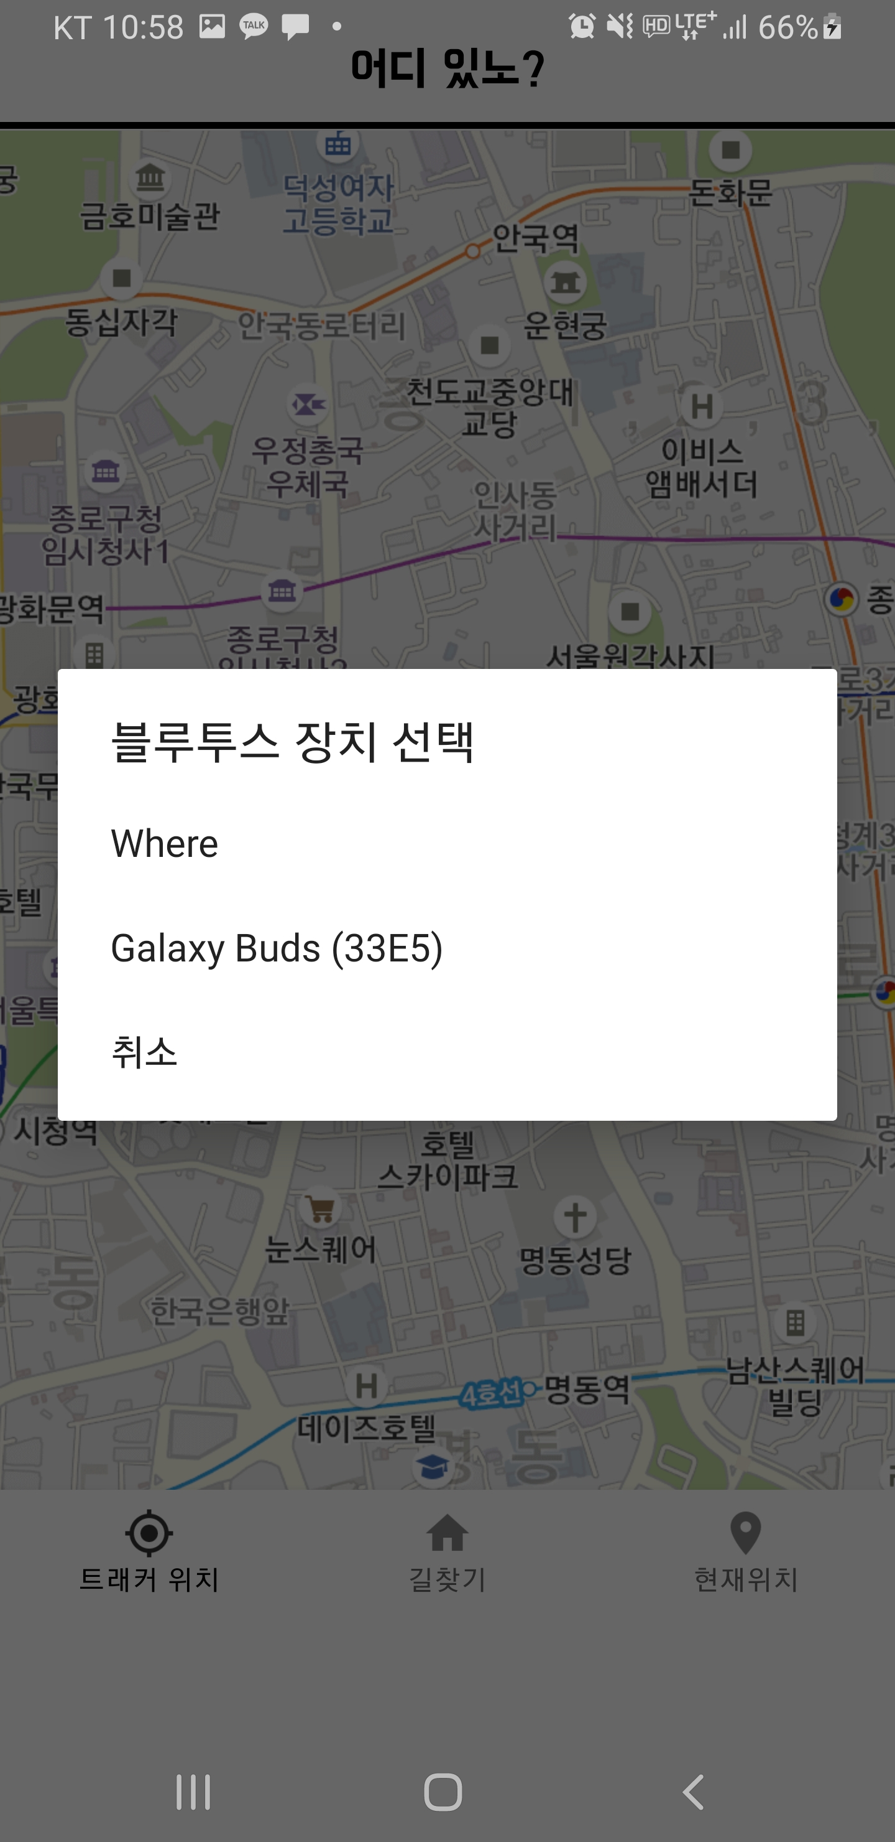
3. 트래커 지도 어플리케이션 – 테스트 결과
어플리케이션 실행시 권한여부 체크
블루투스 장치 검색 및 페어링
Notes:
어플리케이션을 실행시, 스마트폰의 블루투스가 켜지지 않은 상태라면 사용자에게 접근 허가권한을 물어본 뒤 허용 버튼을 누르게 되면 블루투스가 정상적으로 켜져
어플리케이션의 기능을 이용할 수 있게합니다.
로그인 후 메인화면을 들어가게 되면 페어링을 할 수 있는 블루투스 장치 목록을 보여주게 되고 연결을 원하는 장치를 선택하면
해당 장치와 블루투스 통신을 할 수 있게 됩니다.

Slide 19
4. 시연 영상
Notes:
다음은 시연 영상입니다.

Slide 20
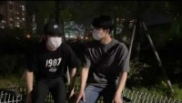
시연 영상
Notes:
저희가 직접 촬영한 시연 영상을 보시고 오겠습니다.

Slide 21
5. 프로젝트 결과
Notes:
마지막으로 프로젝트 결과입니다.

Slide 22
프로젝트 완성도
기능 요구사항 | 구현 여부
분실물과 사용자 간에 일정거리가 멀어지게 되면 등록한 스마트폰 으로 알림 제공 | 완료
트래커 GPS의 위치 정보값 받아와서 위치 확인 | 완료
사용자가 트래커 근처에 도착했을 경우 어플리 케이션에 제공되는 울림 버튼을 사용하여 경보음이 출력 | 미구현
트래커를 사용하는 사용자들 끼리 근처에 있을 경우를 대비한 커뮤니티 기능 | 미구현
구글 API를 이용한 구글 계정 정보를 통해 로그인 | 완료
로그인 정보를 가져와 마이페이지 구현 | 완료
로그인 되어 있는 계정정보를 로그아웃 시켜 로그인 화면 이동 | 완료
트래커의 버튼을 통해 버튼을 누르게 되면 연동된 스마트폰에 알림이 울림 | 미구현
트래커의 위치 값을 어플리케이션으로 받아와서 지도에 해당 위치 표시 | 완료
어플리케이션을 사용하고 있는 위치값을 기반으로 위성지도 활성화 기능 | 완료
트래커와 어플리케이션간 연결이 끊어지게 되면 진동알림 | 완료
분실물을 찾기 위해 어플리케이션의 해당 버튼을 누르게 되면 트래커 LED가 반짝거림 | 미구현
트래커와 어플리케이션간 연결이 끊어질시, 최초로 연결된 위치정보 값과 연결이 끊어진 위치값 사이의 최적의 경로를 제공 | 완료
트래커 버튼을 통해 버튼을 누르게 되면 연동된 스마트폰에 알람이 울림 | 미구현
사용자에게 사이드 메뉴바를 통해 어플리케이션이 제공하는 부가기능을 이용할 있도록 제공 | 완료
사용자에게 메인화면 하단바를 통해 어플리케이션이 제공하는 주요기능을 제공 | 완료
어플리케이션 시작시, 스마트폰에 블루투스가 켜지지 않았다면, 사용자에게 접근허가 권한 여부를 물어보고 블루투스를 킨다 | 완료
트래커의 위치 정보 값이 사전에 정의해준 조건일수 만큼 초과시 해당 데이터 삭제 | 완료
Notes:
최초 계획했던 기능 요구사항에서 우선 순위가 높은 기능부터 순차적으로 구현하였으며
시간이 부족하여 구현하지 못한 기능은 미구현으로 기재하였습니다.

Slide 23
역할 수행
학번/이름 | 수행분야 | 역할
20163294 한슬기 | -위치 정보값 T-Map에 출력 및 응용 -어플리케이션을 통한 제어 시스템 설계 -결과보고서 및 발표자료 작성 | 팀장
20163329 천정석 | -GPS, 블루투스를 위치 정보값 파싱 및 아두이노 코딩 -어플리케이션을 통한 제어 시스템 설계 -결과보고서 및 발표자료 작성 | 팀원
20163332 김기목 | -어플리케이션 UX기반 UI구축 및 통합 테스팅 -어플리케이션을 통한 제어 시스템 설계 -결과보고서 및 발표자료 작성 | 팀원
20163334 손 건 | -트래커 위치정보값 데이터베이스 연동 및 관리 -어플리케이션을 통한 제어 시스템 설계 -결과보고서 및 발표자료 작성 | 팀원
Notes:
다음은 각 팀원별 역할수행 내용입니다.

Slide 24
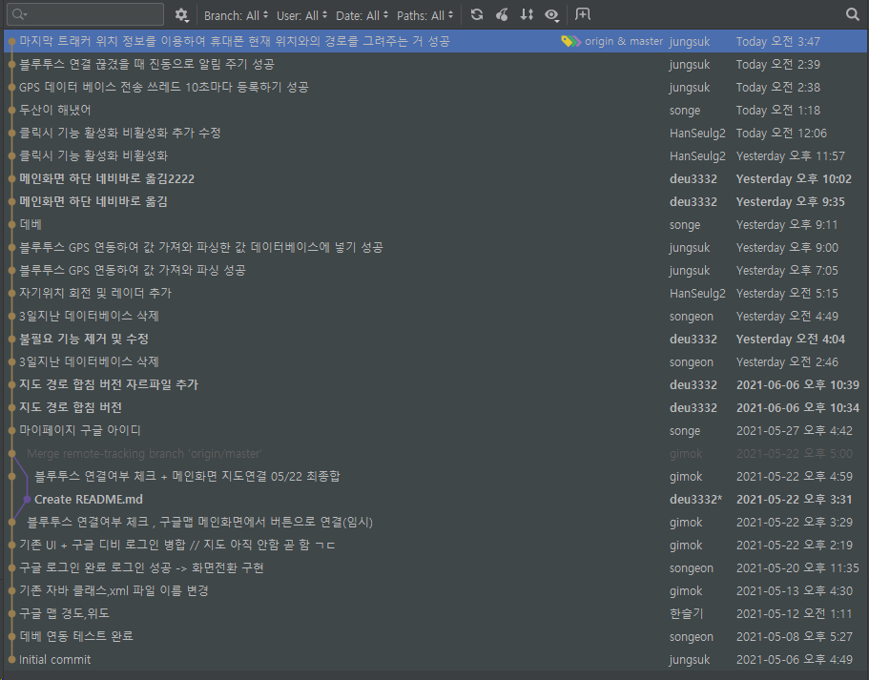
형상 관리
Notes:
형상관리계획 입니다.
저희 팀은 분산 저장소 방식인 Git을 통해 프로젝트 버전 관리 및 형상관리를 진행하여 효율적인 팀 프로젝트를 수행하였습니다.

Slide 25
Thank you
Notes:
이것으로 천기목건 팀의 발표를 마치겠습니다. 감사합니다.

